Slide 1


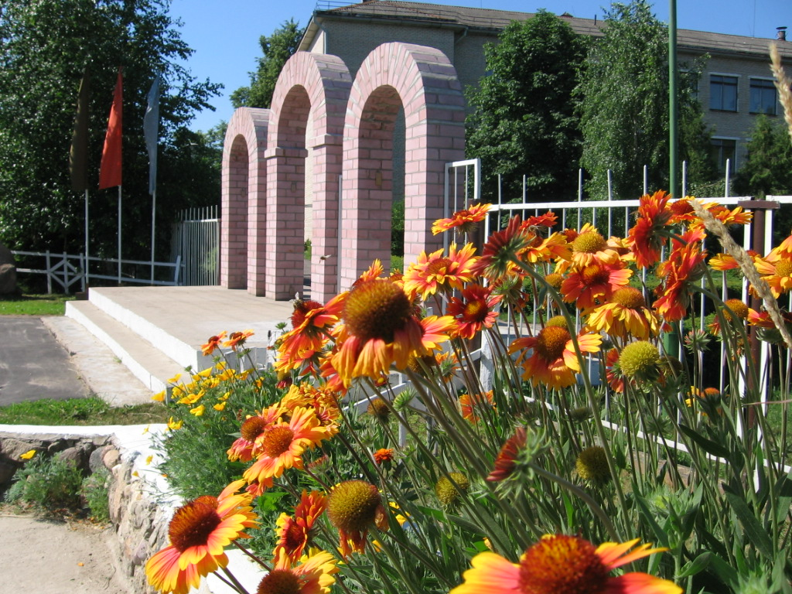

Дзяржаўная ўстанова адукацыі
“Заастравецкая сярэдняя школа Клецкага раёна”

Slide 2
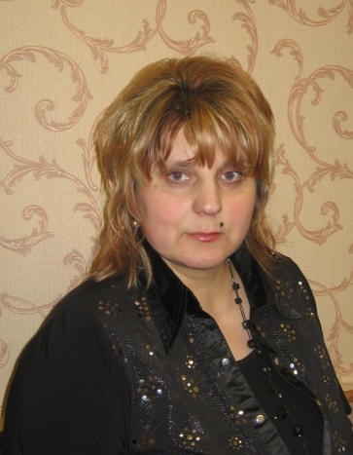
Васілеўская
Іна
Мікалаеўна,
настаўнік беларускай мовы і літаратуры вышэйшай кваліфікацыйнай катэгорыі

Slide 3

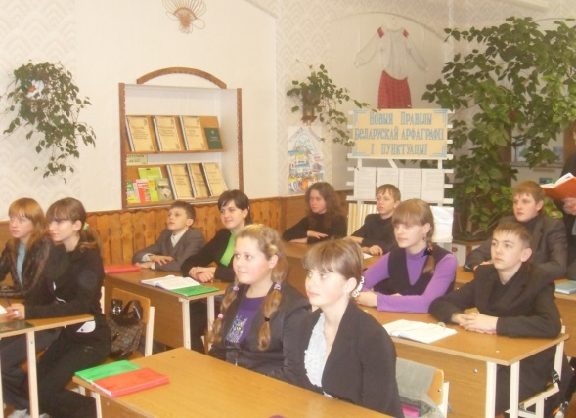
Быць настаўнікам душа мне падказала,
Лёс наканаваў дзяцей вучыць.
Працаваць у школе, пэўна, мала,
Тут душой і сэрцам трэба быць.

Slide 4
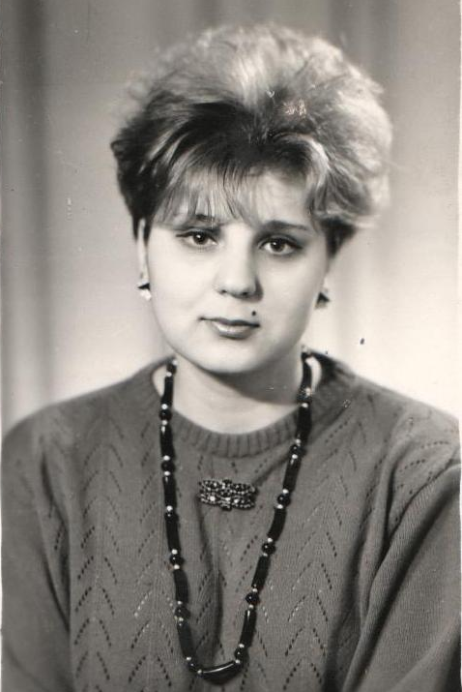
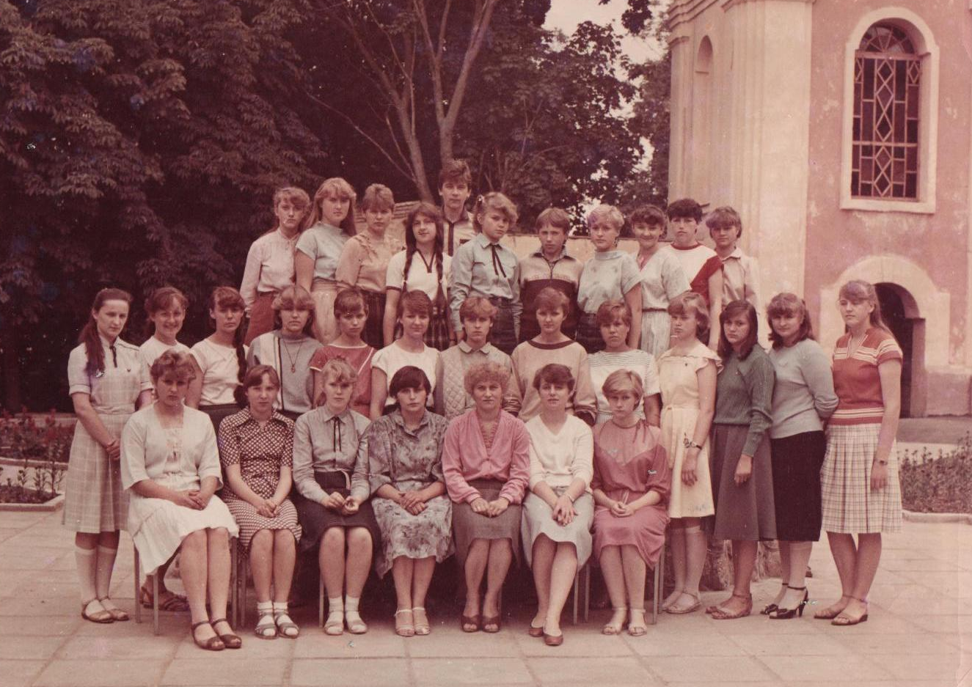
Закончыла
Нясвіжскае педагагічнае вучылішча
1989
год

Slide 5
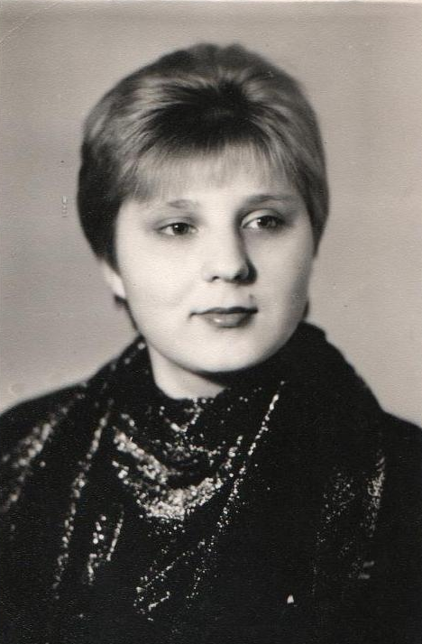
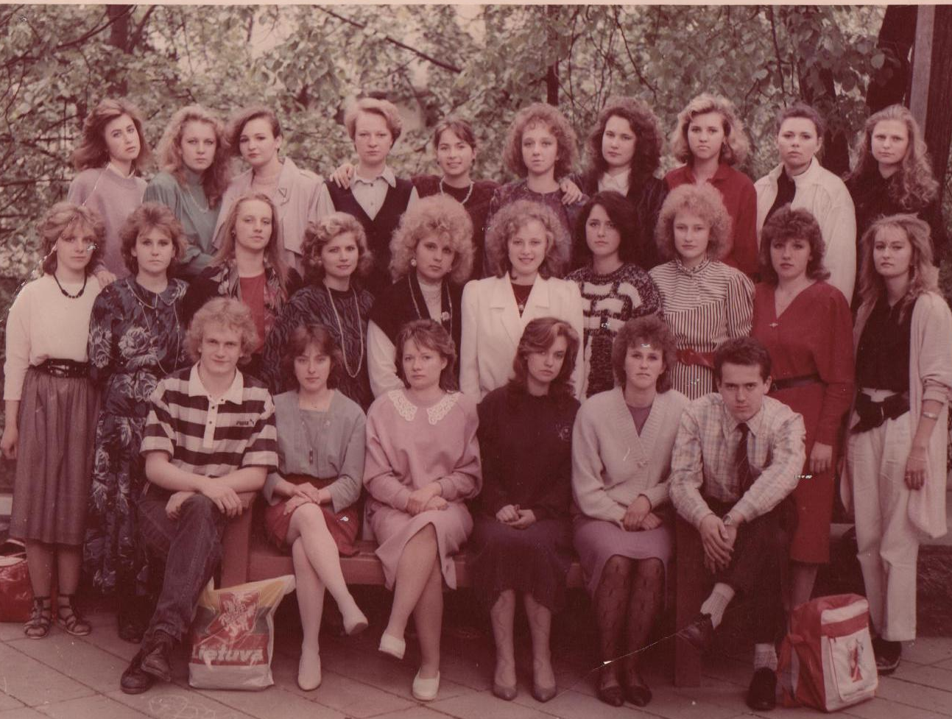
Закончыла
Беларускі дзяржаўны ўніверсітэт імя У.І.Леніна
1995
год

Slide 6
Сучасныя адукацыйныя тэхналогіі, якім аддаю перавагу:
Тэхналогія крытычнага мыслення
Тэхналогія французскіх педагагічных майстэрняў
Тэхналогія мнагамерных дыдактычных інструментаў
Інфармацыйна-камунікацыйныя тэхналогіі

Slide 7
Сучасны ўрок для мяне – гэта цэнтр, у якім:
настаўнік закладае асновы для будучыні, бачыць кожнага вучня і імкнецца як мага больш выкарыстаць яго патэнцыял;
вучні самастойна і крытычна думаюць, бачаць і фарміруюць праблему, граматна працуюць з інфармацыяй, адстойваюць свой пункт погляду, становяцца камунікабельнымі, умеюць працаваць у калектыве.

Slide 8
Залатым правілам маёй педагагічнай дзейнасці сталі словы В.Сухамлінскага:
“Настаўнік рыхтуецца да
добрага ўрока ўсё сваё жыццё. Такая духоўная і філасофская аснова нашай прафесіі. Каб даць вучню іскрынку ведаў, трэба выпіць цэлае мора святла. Сцяжынка да сэрца дзяцей пачынаецца з любові, святла, чуласці і дабрыні”.

Slide 9
Мой прафесійны дэвіз:
Ніколі не спыняцца на дасягнутым. Няма мяжы дасканаласці.
Адукацыя праз усё жыццё.
“Перамагаючы – азірніся”. Падымаючыся на наступную прыступку, асэнсоўваць, якім чынам ты на ёй апынуўся. Гэта дапаможа правільна зрабіць новы крок.

Slide 10
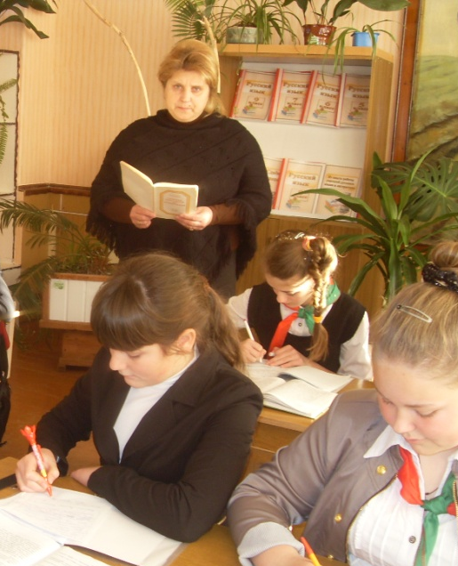
Формула поспеху:
Якасць
адукацыі =
мэта
вынік

Slide 11
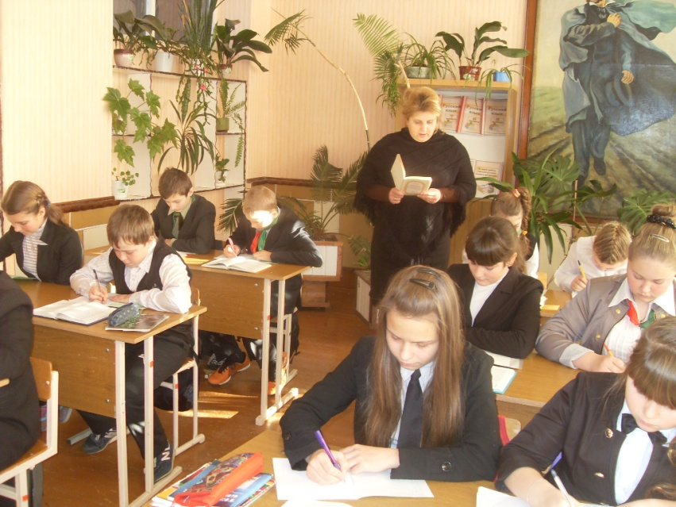
Прафесійная пазіцыя
Чалавек – гэта цэлы свет.
Кузьма Чорны
Не бойцеся расці павольна, бойцеся заставацца нязменнымі.
Кітайская прымаўка

Slide 12
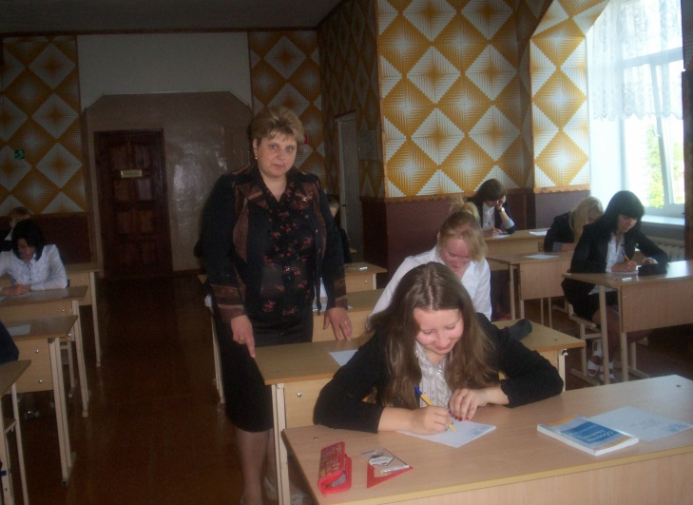
Шлях нялёгкі я абрала
Для сябе з усіх дарог:
Ведаць шмат, вучыць нямала
Сам павінен педагог!

Slide 13
Таму пастаянна працую над удасканаленнем свайго педагагічнага майстэрства, а гэта значыць:
- маю вышэйшую кваліфікацыйную катэгорыю;
- у 2011 годзе атрымала серфітыкат карыстальніка інфармацыйных тэхгналогій;
- тэма маёй самаадукацыі “Выпрацоўка ўменняў і навыкаў арфаграфічнай і пунктуацыйнай граматнасці вучняў на аснове падачы матэрыялу блокамі”.

Slide 14
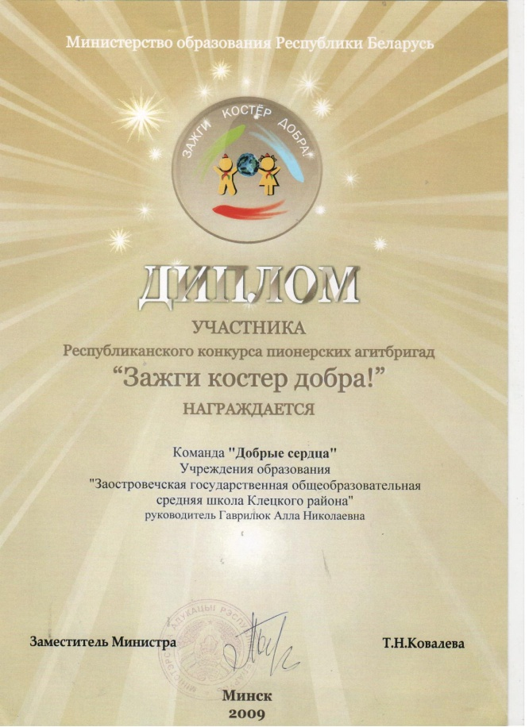

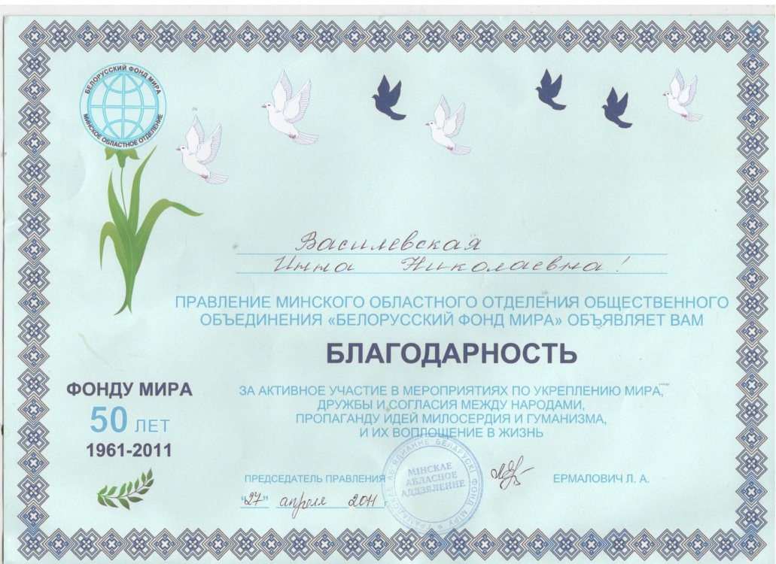
Узнагароды:

Slide 15
Вынікі работы з высокаматываванымі вучнямі:
№ | Год | Прозвішча, імя вучня | Месца
1 | 2011 | Груша Кацярына (10 клас) | І месца па выніках ІІ этапу рэпубліканскай алімпіяды па беларускакй мове
2 | 2012 | Груша Кацярына (11 клас) | І месца па выніках ІІ этапу рэпубліканскай алімпіяды па беларускакй мове

Slide 16
Павышэнне кваліфікацыі:
№ | Год | Месца навучання
1 | 2006 | Інстытут вышэйшых кіраўніцкіх кадраў
2 | 2011 | МАІПК “Мадэліраванне інфармацыйна адукацыйнага асяроддзя ва ўстанове адукацыі”
3 | 2011 | АПА Базавыя курсы па павышэнні кваліфікацыі намеснікаў дырэктараў сярэдніх школ, якія курыруюць работу пачатковых класаў
4 | 2012 | МАІПК “Тэорыя і практыка кіравання сучаснай школай”

Slide 17
Абагульненне і распаўсюджванне педагагічнага вопыту
- адкрытыя ўрокі;
- выступленні на школьных і раённых МА;
- удзел унавукова-практыхных канферэнцыях;
- удзел у разнастайных конкурсах; публікацыі;

Slide 18

Да пабачэння Вам кажу,
У будучыню ўпэўнена гляджу.
І кожны дзень, і кожны час
Хай шчасце не мінае нас!

Slide 19

Дзякуй за ўвагу!

